Slide 1

Chuyên Đề 1
Wedsite Bất Động sản
Lê Hải Đông
22050084
Nguyễn Đưc Duy
22050081
22050091
Nguyễn Tuấn Khanh

Slide 2

Giới thiệu đề tài
Xây dựng hệ thống quản lý bất động sản trực tuyến
Thị trường bất động sản đang phát triển nhanh, nhu cầu tìm kiếm, mua bán và cho thuê nhà đất ngày càng tăng.
Giao dịch truyền thống còn nhiều hạn chế: thiếu minh bạch, tốn thời gian, khó tiếp cận.
Cần có một hệ thống trực tuyến giúp:
Đăng tin mua bán/cho thuê nhanh chóng
Tìm kiếm theo vị trí, giá cả, loại hình
Quản lý dữ liệu tập trung, dễ theo dõi và cập nhật
Đề tài mang tính ứng dụng cao, góp phần thúc đẩy chuyển đổi số trong lĩnh vực bất động sản.

Slide 3

Hỗ trợ người dùng đăng tin mua bán, cho thuê bất động sản dễ dàng, nhanh chóng.
01
Mục tiêu
đề tài
Tìm kiếm thông tin bất động sản theo vị trí, loại hình, giá cả một cách linh hoạt.
02
Giúp quản trị viên theo dõi, kiểm duyệt và thống kê dữ liệu hiệu quả.
03
Góp phần thúc đẩy chuyển đổi số trong lĩnh vực bất động sản tại Việt Nam.
04

Slide 4

Các chức năng chính
Đăng kí, Đăng nhập
01
Trang tin tức
02
Trang liên hệ
03
Cập nhật thông tin
04
Tư vấn khách hàng
05
Thêm loại danh mục
06
Tư vấn bất động sản
07
Hot deals
08

Slide 5






Công Cụ Hỗ Trợ
PHP
AWS
MySQL
Xampp
Node.js

Slide 6
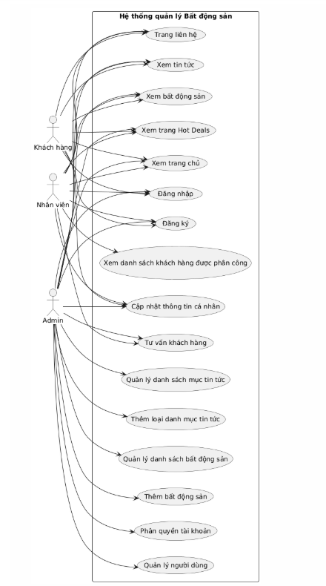
Use Case

Slide 7
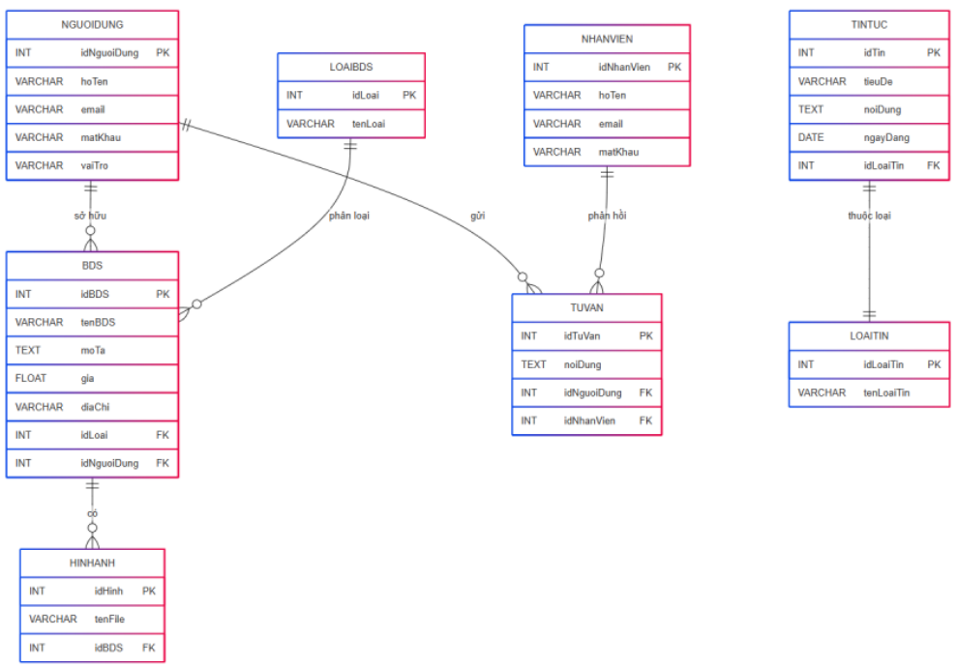
EDR

Slide 8
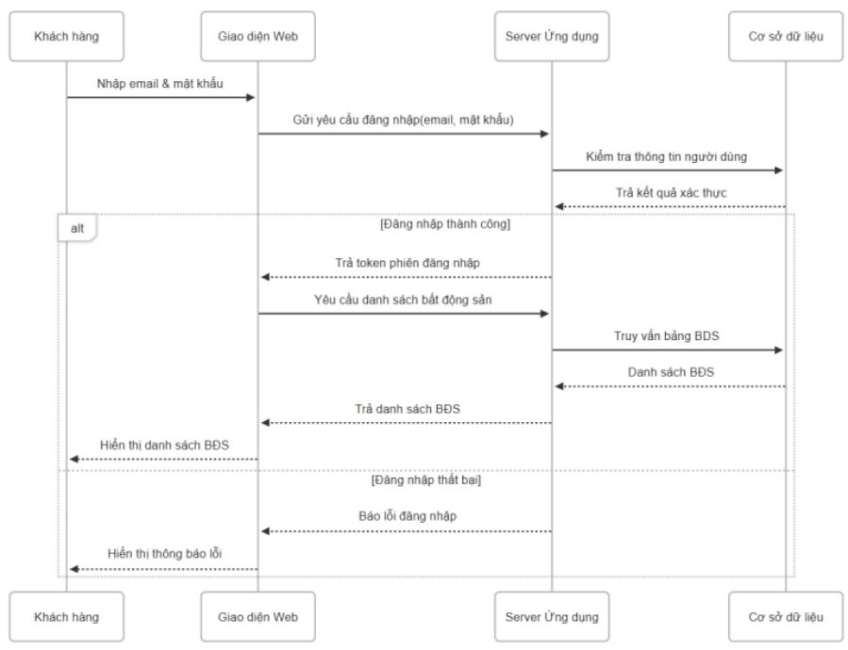
Sơ đồ tuần tự

Slide 9
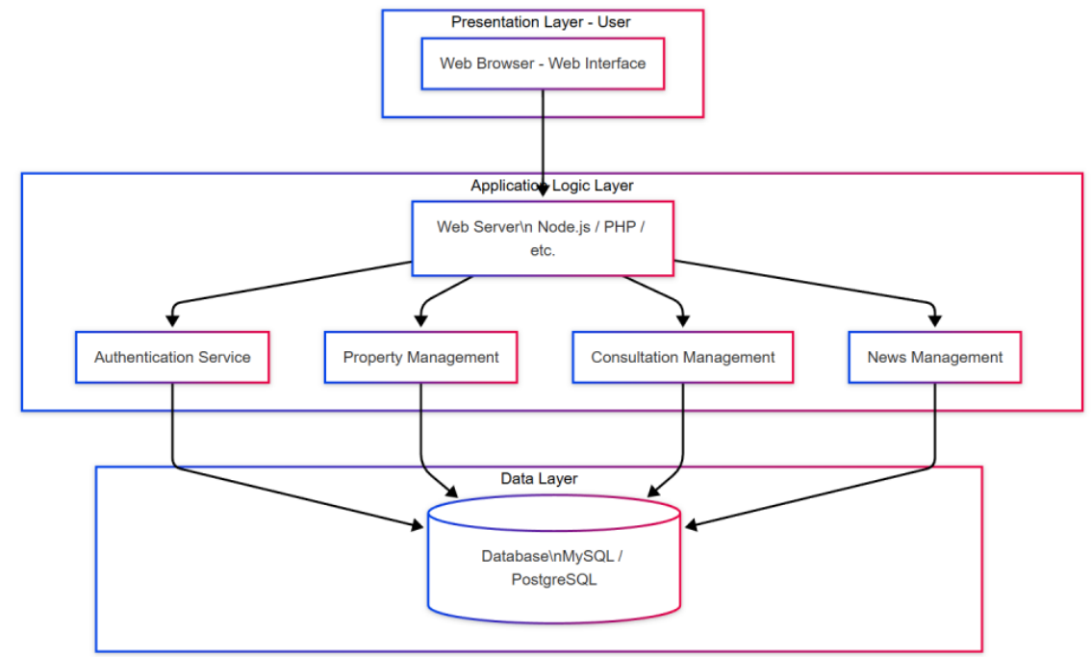
Kiến trúc

Slide 10

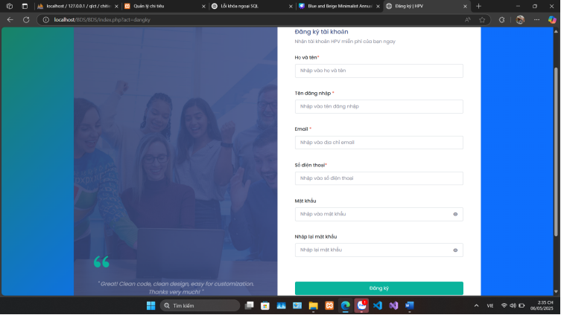
Đăng kí

Slide 11
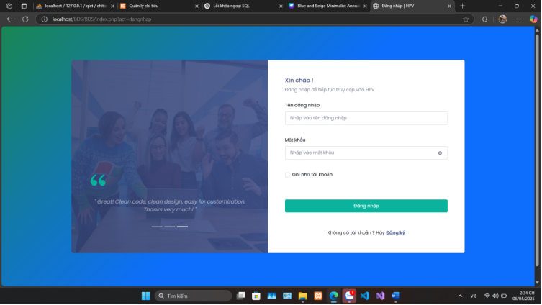
Đăng nhập

Slide 12
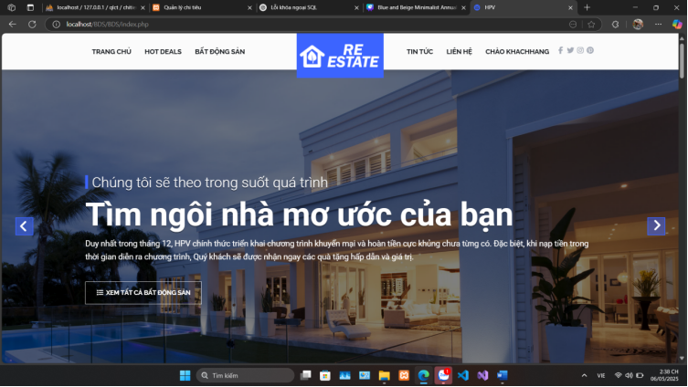
Trang chủ

Slide 13
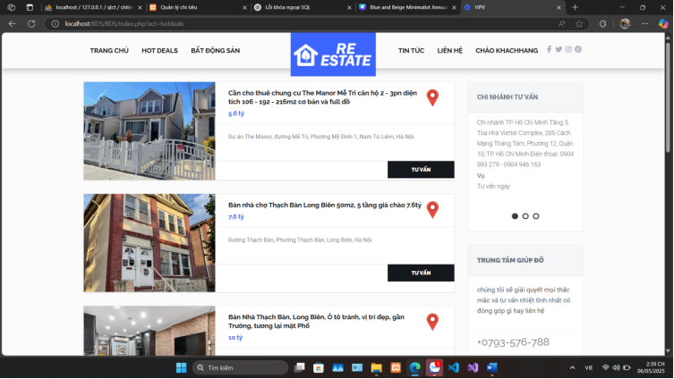
Trang Hot deals

Slide 14
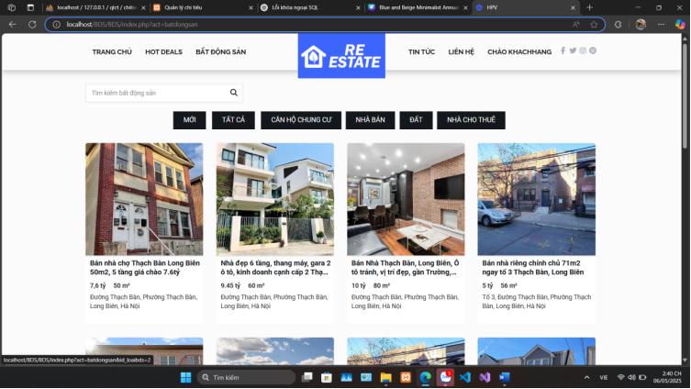
Trang tin tức

Slide 15
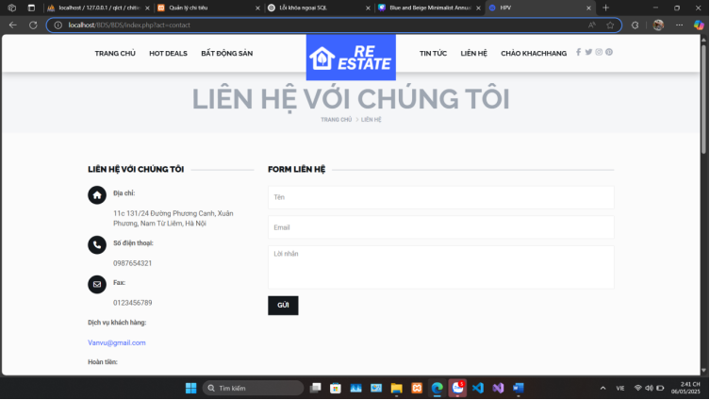
Trang liên hệ

Slide 16
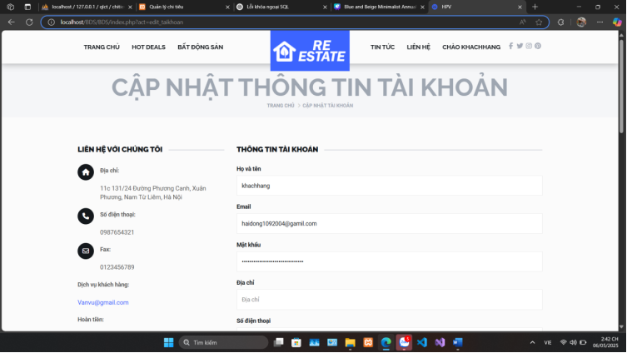
Trang cập nhật thông tin

Slide 17
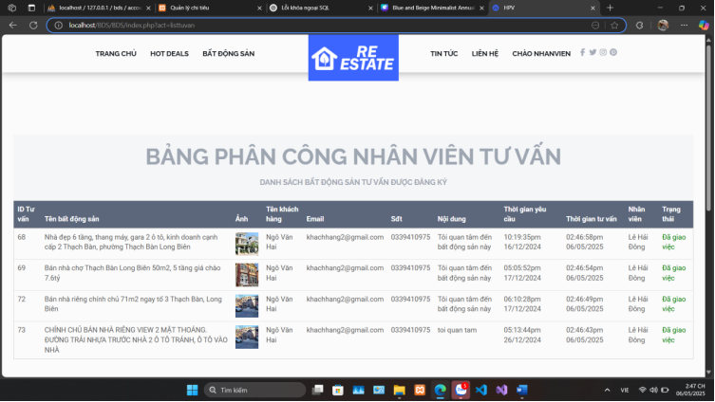
Giao diện tài khoản nhân viên

Slide 18
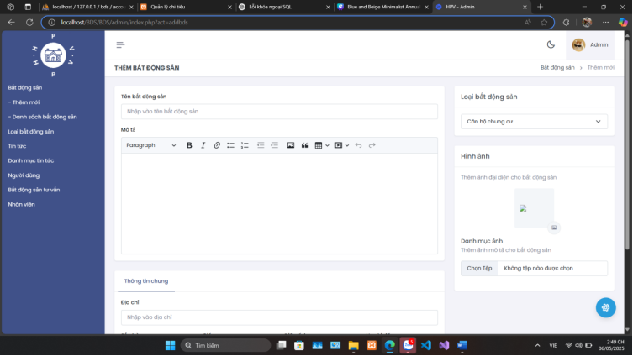
Trang của Admin

Slide 19
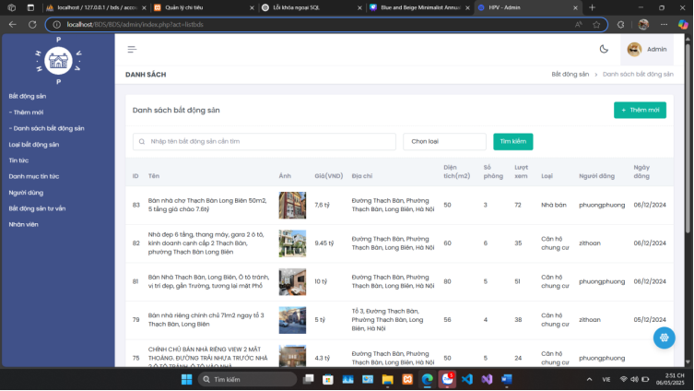
Trang danh sách bất động sản

Slide 20
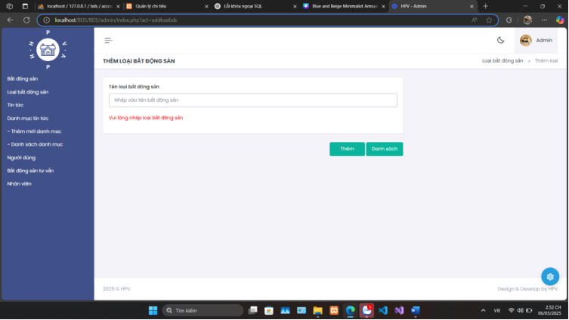
Trang thêm loại mục tin tức

Slide 21
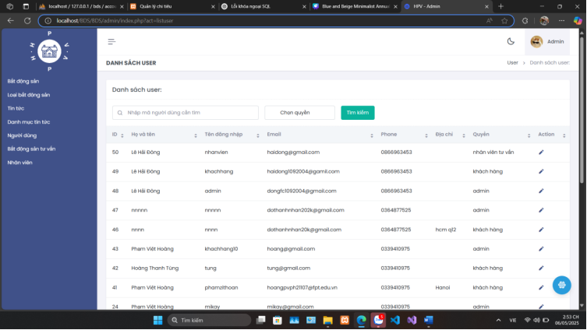
Trang người dùng

Slide 22
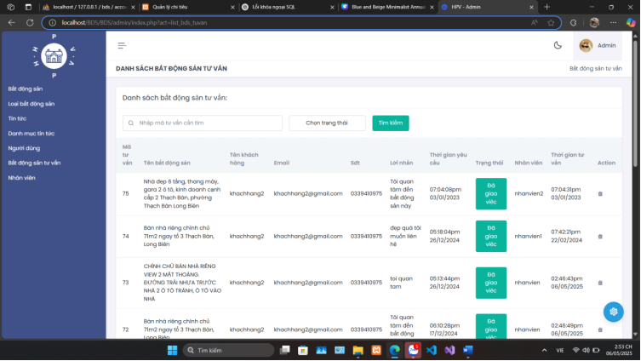
Trang bất động sản tư vấn

Slide 23
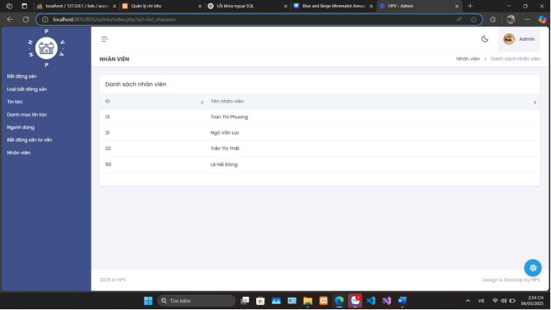
Trang nhân viên

Slide 24
Kết quả đạt được
Dự án đã xây dựng thành công một website bất động sản với đầy đủ các chức năng cơ bản như: đăng ký, đăng nhập, trang tin tức, trang liên hệ, cập nhật thông tin người dùng, tư vấn khách hàng, quản lý danh mục bất động sản, hiển thị các ưu đãi nổi bật (Hot Deals).
Các tính năng này giúp hỗ trợ quản lý thông tin, tương tác với khách hàng và nâng cao trải nghiệm người dùng khi truy cập hệ thống.

Slide 25
Chưa có chức năng tìm kiếm nâng cao nên người dùng khó lọc ra bất động sản theo các tiêu chí cụ thể như khu vực, giá, diện tích,...
01
02
Chưa tích hợp bản đồ định vị để người dùng có thể xem trực tiếp vị trí địa lý của bất động sản.
Hạn chế
03
Giao diện còn đơn giản, chưa tối ưu cho các thiết bị di động như điện thoại hay máy tính bảng.
04
Thiếu chức năng đăng tin cho người bán khiến hệ thống chưa thực sự mở rộng đến cộng đồng người dùng.
05
Chưa tích hợp công cụ chat trực tuyến để kết nối nhanh giữa khách hàng và nhân viên tư vấn.

Slide 26
Hướng phát triển
Tích hợp bản đồ Google Maps để hiển thị vị trí bất động sản trực quan hơn cho người dùng.
Thêm chức năng tìm kiếm nâng cao theo khu vực, mức giá, diện tích, loại hình,… giúp người dùng dễ dàng lọc và chọn sản phẩm phù hợp.
Hệ thống chat trực tuyến giữa khách hàng và nhân viên tư vấn để hỗ trợ kịp thời và hiệu quả.
Tối ưu giao diện cho thiết bị di động nhằm nâng cao trải nghiệm người dùng trên các nền tảng khác nhau.
Phân quyền người dùng rõ ràng hơn (quản trị viên, nhân viên, khách hàng) để quản lý thông tin hiệu quả và bảo mật hơn.
Thêm chức năng đăng tin tự động cho người bán, giúp mở rộng đối tượng sử dụng hệ thống.

Slide 27
Kết luận
Qua quá trình xây dựng và triển khai dự án, nhóm đã hoàn thành một hệ thống website bất động sản với các chức năng cơ bản và cần thiết như: đăng ký, đăng nhập, quản lý tin tức, liên hệ, tư vấn khách hàng, quản lý danh mục và hiển thị các sản phẩm nổi bật. Hệ thống giúp hỗ trợ hiệu quả cho việc giới thiệu, quản lý và tương tác thông tin bất động sản với người dùng.
Dự án không chỉ giúp nhóm củng cố kiến thức lập trình web mà còn rèn luyện kỹ năng làm việc nhóm, phân tích yêu cầu, thiết kế giao diện và triển khai hệ thống thực tế. Tuy nhiên, để hệ thống ngày càng hoàn thiện hơn, nhóm định hướng sẽ tiếp tục phát triển thêm các chức năng như tìm kiếm nâng cao, tích hợp bản đồ, chat trực tuyến và tối ưu giao diện cho thiết bị di động.

Slide 28



THANK YOU

